Slide 1
Изучение Photoshop через мемы с учеником из KIBERone
Сделано Владиславом

Slide 2
Содержание презентации
Что я изучил?
Кто я такой? Сколько я учусь в KIBERone
O Photoshop
Примеры использования Photoshop
Помощь для использования Photoshop
Группа с мемами в телеграмм
Конец презентации

Slide 3
Что я изучил?
Я изучил код программирования Python, C++, Photoshop, рисованию черепашкой с помощью Python.
Больше всего мне запомнилось С++, Photoshop.

Slide 4
Кто я такой? Сколько я учусь в KIBERone?
Я Владислав, мне 13 лет и я учусь в 6 классе.
Я учусь в KIBERone с октября, 9 месяцев.

Slide 5



О Photoshop
Инструмент «Перемещение»
Перемещает выделенную область или слой
Инструмент «Прямоугольная область»
Создает выделенную область в форме прямоугольника
Инструмент «Лассо»
Позволяет нарисовать произвольную рамку выделения
Все остальные инструменты я покажу на следующих слайдах

Slide 6

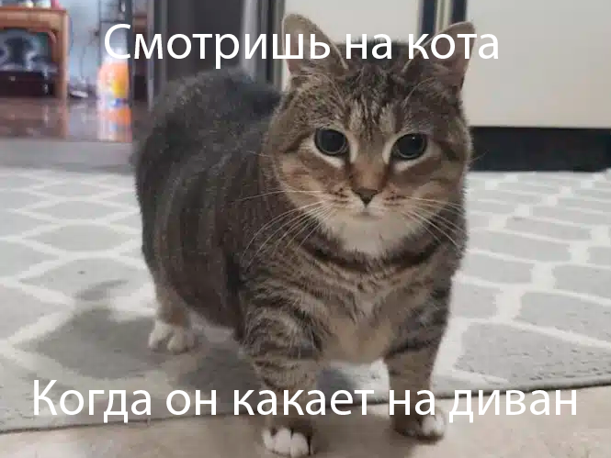
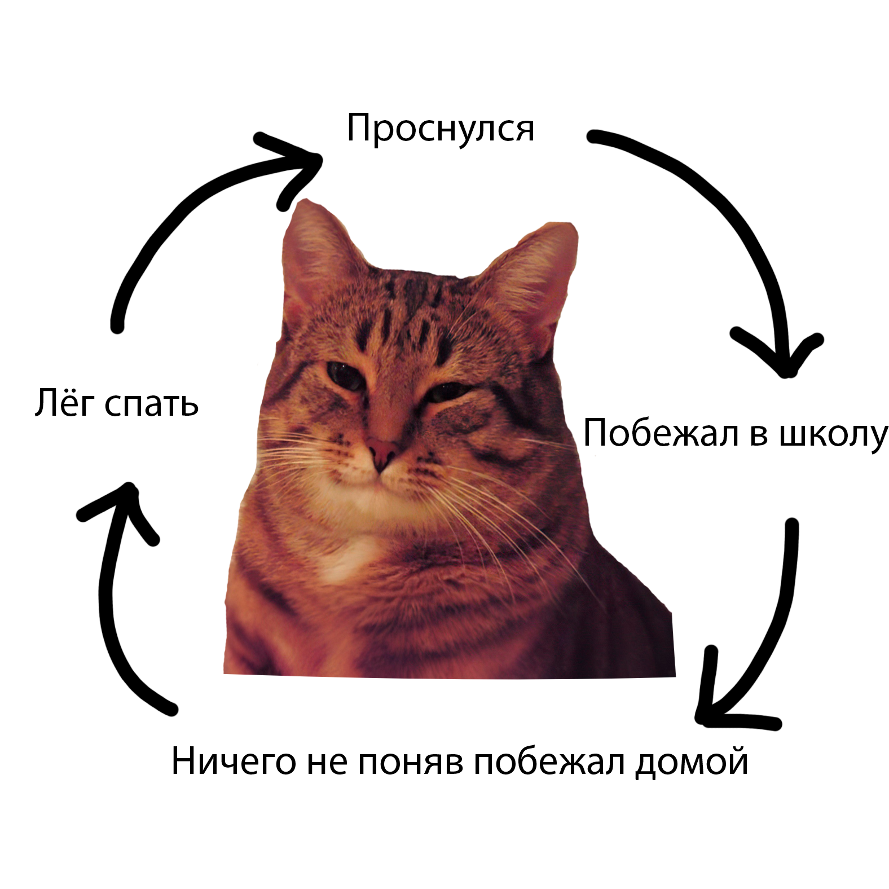
Примеры использования Photoshop
Делал это с помощью добавления текста а так же на третьем фото я убирал фон ластиком и добавил стрелочки кистью.

Slide 7
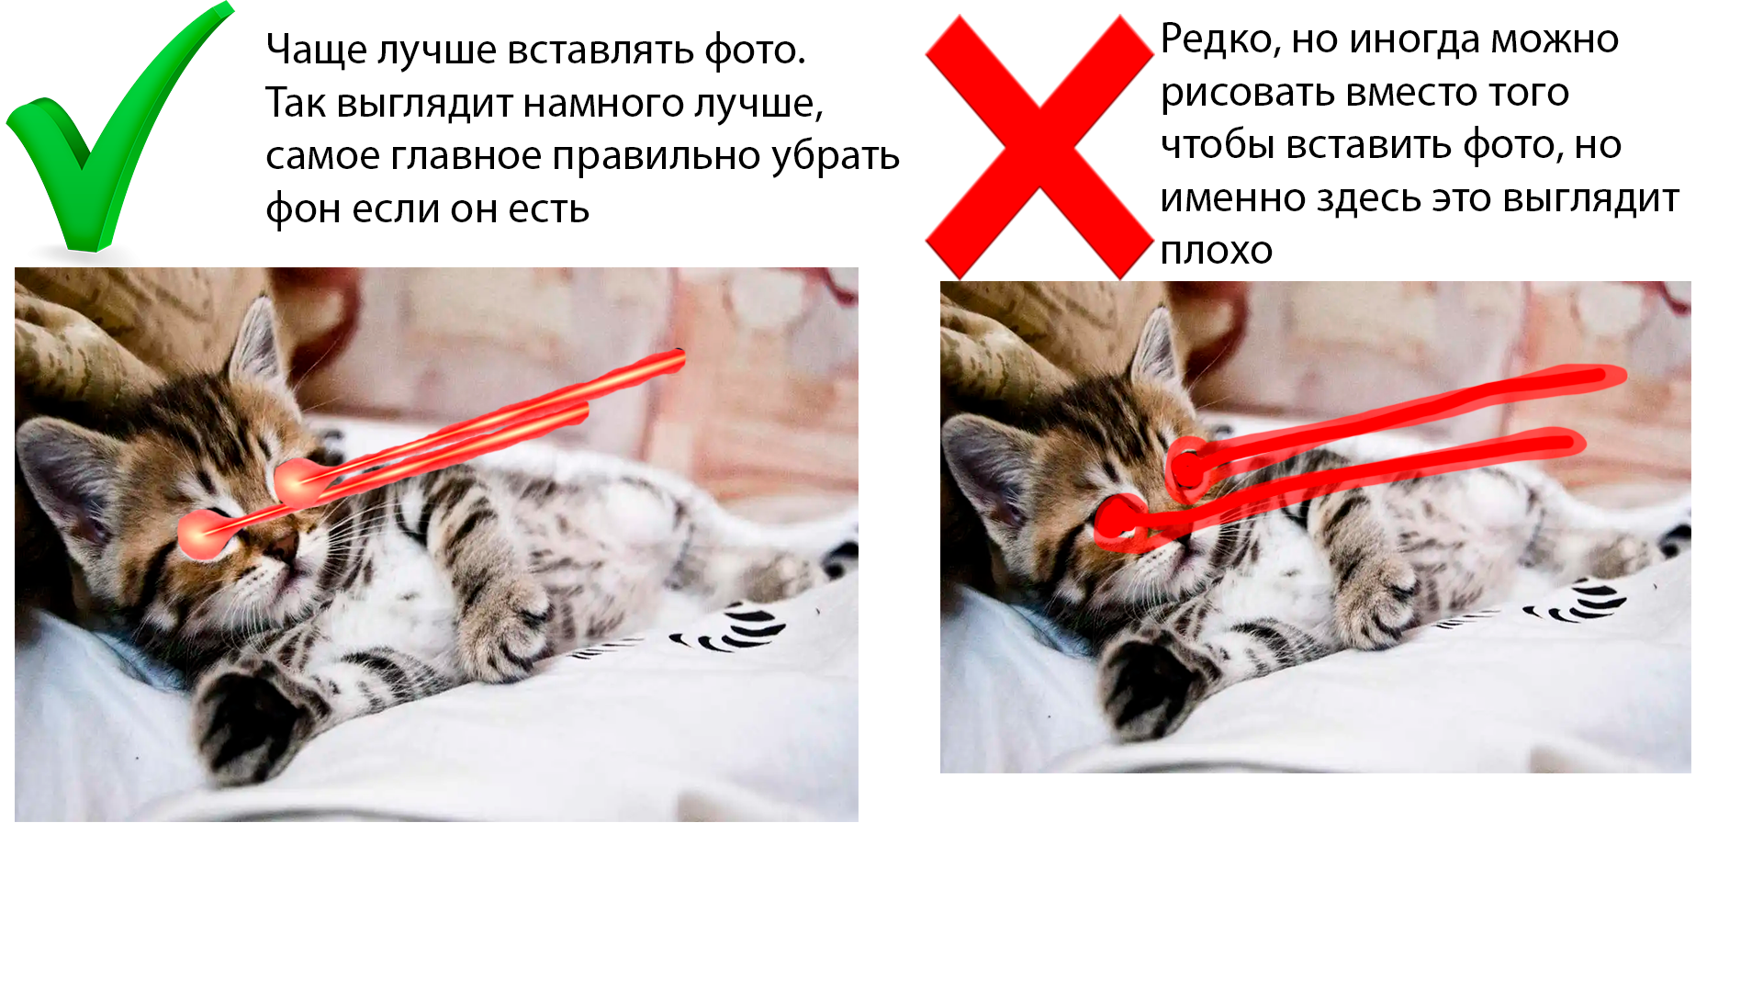
Помощь для использования Photoshop
На первом фото я убрал фон ластиком, но можно убирать магнитным лассо. На втором фото я убрал фон с лазером и подвинул под глаза.

Slide 8

Группа с мемами в телеграмм
У нас с друзьями есть группа в телеграмм и мы скидываем туда мемы которые сами делали
QR код: ссылка в группу:

Slide 9
Конец презентации
За эти 9 месяцев я много чего узнал, но больше всего понравился Photoshop, C++.
Надеюсь в следующем году я узнаю еще больше нового

